Slide 1
Профілактика емоційного вигорання та особистісний розвиток фахівця

Slide 2
Стрес та емоційне вигорання

Slide 3
Стрес
Життя не терпить постійності та стабільності,
і саме воно – головне джерело стресу,
тому повністю від стресу людину позбавляє тільки смерть

Slide 4
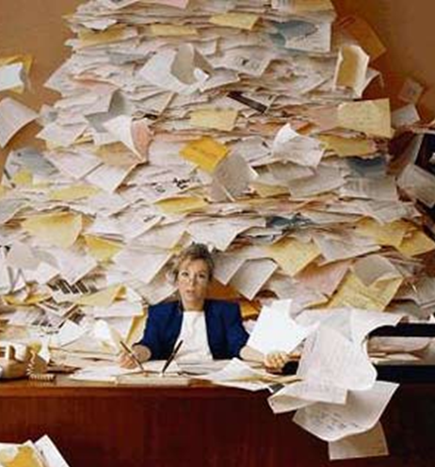
Стрес
це стан напруги, що виникає в людини у результаті потужних впливів
це неспецифічна захисна реакція організму у відповідь на несприятливі зміни навколишнього середовища
сукупність захисних фізіологічних реакцій, що виникають в організмі тварин і людини у відповідь на вплив різних несприятливих факторів (стресорів)
Notes:
під час стресу виділяються гормони, змінюється режим роботи багатьох органів і систем (ритм серця, частота пульсу тощо)

Slide 5
Стресова реакція має різний прояв у різних людей
активна - зростає ефективність діяльності
пасивна - ефективність діяльності різко зменшується
Notes:
На цьому і побудований психологічний тиск стресом. Коли в 1812 році французи, що відступали, потрапили в люті російські морози, для багатьох з них подібна екстремальна ситуація виявилася смертельною. І тут першорядне значення мало навіть не те, що у французів не було зимового одягу, а те, що в результаті тривалого стресу "поверхневі" резерви організму вичерпалися, а "глибокі" не встигли мобілізуватися.

Slide 6
Види стресу
Короткочасний
Активізує, мобілізує внутрішні резерви
Поліпшує протікання фізіологічних та психологічних функцій
Довготривалий
Руйнівний процес, який дезорганізує поведінку
Погіршує протікання психофізіологічних функцій
еустрес
дистрес
Сельє

Slide 7
Стадії стресу
1. Стадія тривоги
2. Стадія опору
3. Стадія виснаження
Notes:
1. Стадія тривоги. Це найперша стадія, що виникає з появою подразника, що викликає стрес. Наявність такого подразника викликає ряд фізіологічних змін: у людини учащається подих, трохи піднімається тиск, підвищується пульс. Змінюються і психічні функції: підсилюється порушення, вся увага концентрується на подразнику, виявляється підвищений особистісний контроль ситуації. Усе разом покликано мобілізувати захисні можливості організму і механізми саморегуляції на захист від стресу. Якщо цієї дії досить, то тривога і хвилювання вщухають, стрес закінчується. Більшість стресів дозволяється на цій стадії.
2. Стадія опору. Настає у випадку, якщо стрес фактор, що викликав, продовжує діяти. Тоді організм захищається від стресу, витрачаючи "резервний" запас сил, з максимальним навантаженням на всі системи організму.
3. Стадія виснаження. Якщо подразник продовжує діяти, то відбувається зменшення можливостей протистояння стресові, тому що виснажуються резерви людини. Знижується загальна опірність організму. Стрес "захоплює" людини і може привести його до хвороби.

Slide 8
Фізіологічні ознаки
тиск, зміна ваги, підвищена пітливість; головні болі, порушення або втрата сну, апетиту, сексуальної активності.
Емоційні ознаки
дратівливість,гнів, занепокоєння, тривожність, почуття самотності, провини
Поведінкові ознаки
конфлікти, помилки при виконанні роботи
метушливість і відчуття хронічної нестачі часу, посилення шкідливих звичок, трудоголізм
Когнітивні ознаки погіршення пам'яті, уваги, постійне і нав'язливе повернення до однієї і тієї ж думки, труднощі в ухваленні рішень

Slide 9
«Вигорання» і причини його виникнення,
Синдром вигорання – довготривала стресова реакція, що виникає як результат дії на людину хронічних професійних стресів середньої
інтенсивності.
У зв'язку з цим, синдром вигорання розглядається як «професійне вигорання», що потенціює деформацію особистості професіонала.
Синдром професійного вигорання – найнебезпечніше захворювання тих, хто працює з людьми: вчителів, соціальних працівників, психологів, менеджерів, керівників, лікарів, медичних сестер, журналістів, політиків, пожежників, рятувальників і так далі, - всіх, чия діяльність неможлива без спілкування.

Slide 10
Причини виникнення професійного вигорання
великий обсяг роботи, надмірна кіль­кість обов'язків;
постійне спілкування,
надмірна зайнятість,
над-контроль, над відповідальність;
відсутність результату або оцінки праці з боку адміністрації;
низька оплата праці;
обмеження кола діяльності;
труднощі в розподілі часу між роботою та домом;
необ'єктивна самооцінка;
страх перед критикою;
брак якості підвищення кваліфікації;
присвоєння перемог іншими людьми;
невміння бачити альтернативу;

Slide 11
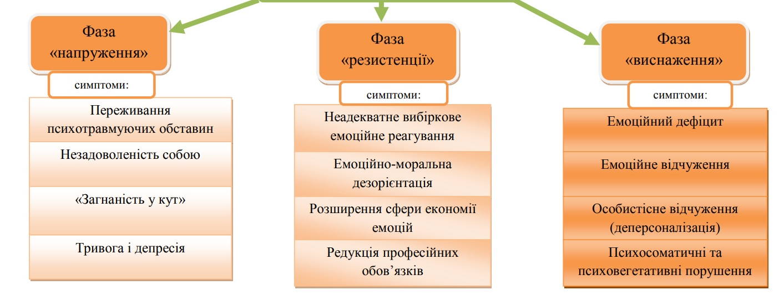
Фази вигорання

Slide 12
Наслідки\стадії професійного вигорання. Перша стадія
Починається приглушенням емоцій, згладжуванням гостроти почуттів і свіжості переживань; фахівець зненацька зауважує: начебто все поки нормально, але ... нудно і порожньо на душі;
Зникають позитивні емоції, з'являється деяка відстороненість у відносинах з членами сім'ї;
Виникає стан тривожності, незадоволеності; повертаючись додому, все частіше хочеться сказати: «Не лізьте до мене, дайте спокій!»

Slide 13
Наслідки\стадії професійного вигорання. Друга стадія
Виникають непорозуміння з колегами по роботі, професіонал у колі своїх колег починає зі зневагою говорити про деяких з них;
Неприязнь починає поступово проявлятися в присутності членів колективу - спочатку це важко стримувана антипатія, а потім і спалахи роздратування.
Подібна поведінка професіонала - це неусвідомлюваний ним самим прояв почуття самозбереження при спілкуванні, що перевищує безпечний для організму рівень.

Slide 14
Наслідки\стадії професійного вигорання. Третя стадія
Притуплюються уявлення про цінності життя, емоційне ставлення до світу «спрощується», людина стає небезпечно байдужою до всього, навіть до власного життя;
Така людина за звичкою може ще зберігати зовнішню респектабельність і деякий апломб, але її очі втрачають інтерес до чого б то не було, і майже фізично відчутний холод байдужості поселяється в її душі.

Slide 15
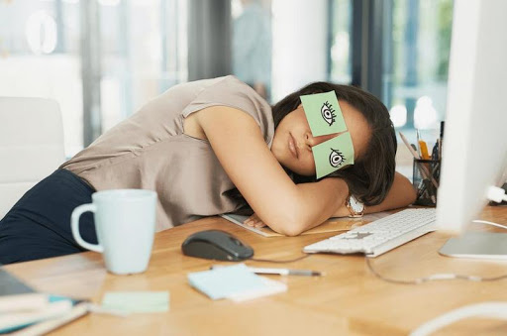
Психофізичні симптоми професійного вигорання
відчуття постійної втоми;
загальна астенізація;
частий безпричинний головний біль;
постійні розлади шлунково-кишкового тракту;
різка втрата або різке збільшення ваги;
повне або часткове безсоння;
постійний загальмований стан;
задишка або порушення дихання;
помітне зниження зовнішньої та внутрішньої сенсорної чутливості

Slide 16
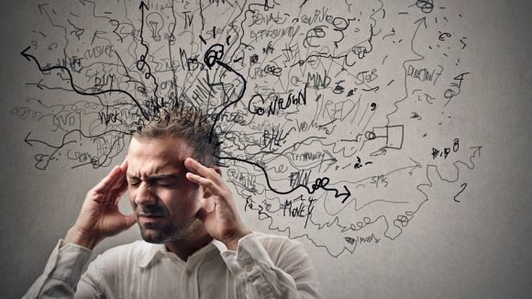
Соціально-психологічні симптоми професійного вигорання
байдужість, нудьга, пасивність і депресія;
підвищена дратівливість на незначні, дрібні
події;
часті нервові зриви;
постійне переживання негативних емоцій,
для яких у зовнішній ситуації немає причин;
відчуття неусвідомленого неспокою і
підвищеної тривожності;
відчуття гіпервідповідальності і постійне
почуття страху, що «щось не вдасться» або «я не впораюся»;
загальна негативна настанова на життєві і професійні перспективи

Slide 17
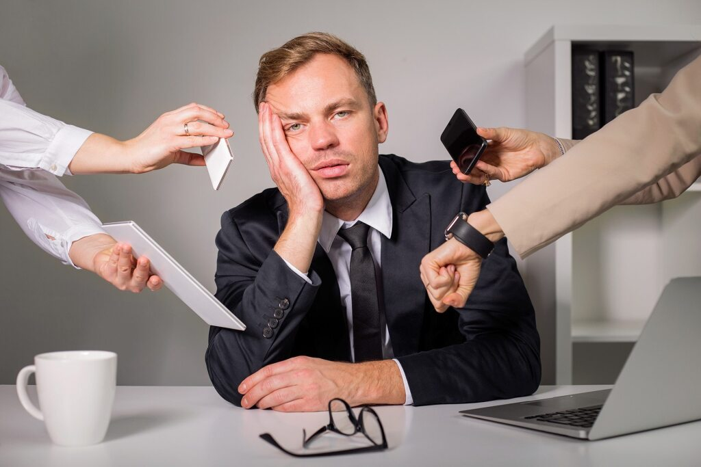
Поведінкові симптоми професійного вигорання
відчуття, що робота стає все важчою, і виконувати її — все важче;
зміна свого робочого режиму;
робота додому;
відчуття даремності, зниження ентузіазму у ставленні до роботи, байдужість до її результатів;
невиконання важливих, пріоритетних завдань і «зациклення» на дрібних деталях;
дистанція від клієнтів, колег, підвищення неадекватної критичності;
шкідливі звички.

Slide 18
Якості, що допомагають уникнути професійного вигорання:
добре здоров’я та свідома, цілеспрямована турбота про свій фізичний стан;
висока самооцінка та впевненість у собі, своїх здібностях та можливостях.
здатність формувати і підтримувати у собі позитивні, оптимістичні настанови і цінності як відносно до самих себе, так і до інших людей і життя взагалі.
досвід успішного подолання професійного стресу;
здатність до конструктивних змін у напружених умовах;
висока мобільність;
відвертість;
товариськість;
самостійність;
прагнення спиратися на власні сили.
вміння звернутися по допомогу;
вміння не боятися ставити «дурні питання»;
вміння приймати допомогу

Slide 19
Техніки профілактики і корекції стресу та вигорання

Slide 20
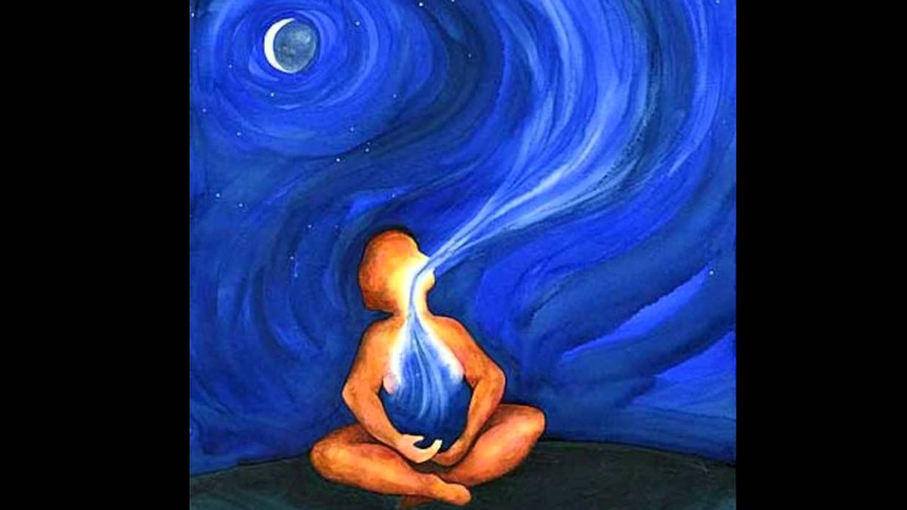
Техніки розслаблення
Девять груп м'язів.
По черзі напрягаєте, розслабляєте групи м'язів: кисті і передпліччя, плечі, лоб, ніс та щоки, рот, підборіддя, передня шийна область, задня поверхня шиї, верхня половина тулуба, м'язи, що піднімають ноги, коли пальці направлені донизу, м'язи, що піднімають ноги, коли пальці направлені на себе.
Вправи з глибоким диханням: фундаментальний навик емоційно-орієнтованого подолання стресу. Вдихати – через ніс, затримати дихання, видихати – через рот. Важливо – зосередитись на внутрішніх відчуттях.

Slide 21
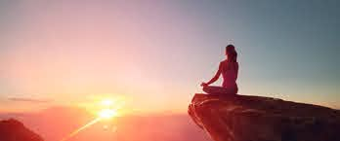
«Прес». Уявіть в середині себе, на рівні грудей, могутній прес, який рухається зверху вниз, пригнічуючи виникаючу негативну енергію і пов'язану з нею внутрішню напругу. При виконанні вправи важливо добитися виразного відчуття фізичної тяжкості внутрішнього преса, що пригнічує і як би виштовхує вниз небажану негативну енергію.
«Внутрішній промінь». Уявіть, що в середині вашої голови, у верхній її частині виникає світлий промінь, який поволі і послідовно рухається зверху вниз і освітлює зсередини всі деталі обличчя, шиї, плечей, рук теплим і рівним, розслаблюючим світлом. По мірі руху променя, розгладжуються зморшки, зникає напруга в області потилиці, розгладжується складка на лобі, «охолоджуються» очі, опускаються плечі, звільняються шия і груди.

Slide 22
Мінус – це плюс
Лінь
Завантаження роботою
―
₊
Слабкість характеру,
недостатньо працелюбства
Здатність відпочивати, зберігати енергію
―
₊
Не вистачає часу, багато інформації, втома
Ви – професіонал, якого потребують

Slide 23
Ресурси особистості. Моделі подолання стресу та невизначеності

Slide 24
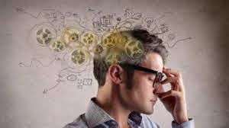
Ресурси
Ресурси особистості - це всі ті життєві
опори, які знаходяться в розпорядженні
людини, і дозволяють їй забезпечувати
свої основні потреби:
1) виживання
2) фізичний комфорт
3) безпеку
4) залученість в соціум
5) повага з боку соціуму
6) самореалізацію в соціумі

Slide 25
Зовнішні ресурси - це матеріальні цінності, соціальні статуси (ролі) і соціальні зв'язки, які забезпечують підтримку соціуму, допомагають людині зовні.
Внутрішні ресурси - це психічний особистісний потенціал, характер і навички людини, які допомагають зсередини.

Slide 26
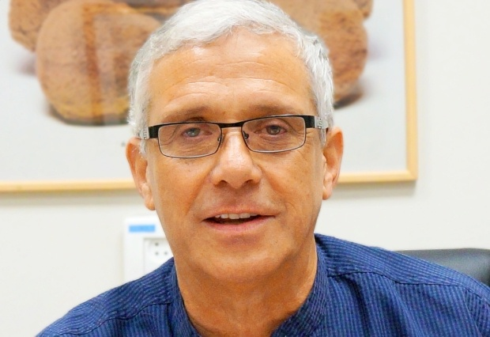
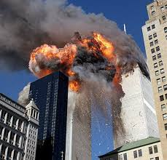
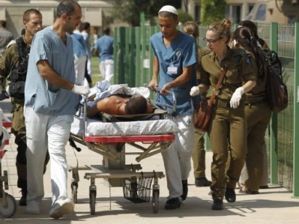
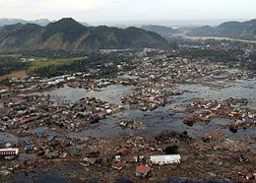
BASIC Ph М.Лаад (Mooli Lahad)
Ізраїльський психолог і фахівець в області психотравми,
відомий своїми творчими методами втручання і лікування стресу. Засновник і директор Інституту драматерапії і директор «Центру попередження стресу у населення» (1979р., Ізраїль).
Практикував в місцях стихійних лих (землетрус 1999 р. У Туреччині, теракт
11 вересня 2001р. в Нью-Йорку, цунамі в Шрі-Ланці 2004р.). Здійснював підготовку фахівців - підготовку інструкторів і «допомогу помічників».

Slide 27
BASIC Ph – мультимодальна модель подолання стресу
В | А | S | I | С | Ph
Віра | Афект/ Емоційне вираження | Соціальне / Взаємодія з іншими та соціальна підтримака | Уява/ інтуіція, творчість | Когніції/ Знання, когнітивна переробка | Фізична діяльність
Франкл Маслоу | Фрейд | Эриксон Адлер | Юнг | Еліс | Павлов Уотсон
https://psy-practice.com/publications/travmy/koli-bil-vazhlivisha-za-zhittya-bagatovimirna-model-basic-ph-praktichna-instruktsiya-vikoristannya/

Slide 28
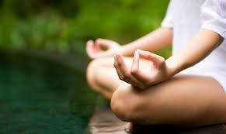
Основні положення моделі та її цілі:
Потенціал подолання є у всіх.
Його реалізація залежить від зовнішніх обставин і внутрішніх умов.
Модель допомагає швидко оцінити існуючі методи подолання та поточний емоційний стан людини.
Модель допомагає визначити:чи досить кризового втручання або необхідна короткострокова терапія.

Slide 29
Методика: історія в шести частинах (6 PSM)
1. Початок історії Герой | 2. Завдання / місія | 3. Хто або що допомагає герою
4. Барєри/ труднощі | 5. Як долає труднощі | 6. Кінець історії

Slide 30
Інструкція
Розділіть сторінку на шість частин яким завгодно способом, але тільки не розрізайте її.
1. Виберіть головну дійову особу- героя або героїню з будь-якого оповідання, легенди, фільму або придумайте героя самі. Вирішіть, де герой живе - це і буде першою частиною вашої історії.
2. На другому малюнкові буде представлена ​​місія або завдання, що виконуються персонажем. У кожній казці або легенді герой виконує якесь завдання. Яке завдання вашого героя / героїні?
3. Третій малюнок описує - хто або що допомагає герою, якщо допомагає?
4. Четвертий- яке перешкода стоїть на шляху героя до виконання його завдання, місії?
5. П'ятий - як герой долає перешкоду?
6. Шостий - що відбувається потім? Ця історія завершується, чи далі буде?

Slide 31
Приклад
«Була колись квітка (С), і вона була маленька (Ph). Коли вона виросла (Ph), захотіла дістатися до іншої квітки (S). У неї був помічник (S, Ph), який виростив її, і у нього були лук і стріла (С, I). Перешкодами були людина (-S) з рушницею, і, до того ж, у неї був шланг (С), тому квітки вдалося дістатися до іншої квітки (S), і в кінці хороша людина (S, А) принісла обидві(Ph) квітки в свій сад (С).»
6Ph, 4S, 1-S, 4С, I, А.
*Розповідь учня 3 класу. Проблеми соціального характеру, викликані труднощами у відносинах з батьками.

Slide 32
Балансна модель
Носсрат Пезешкиан
Німецький невролог, психіатр, психотерапевт, доктор медицини, професор.
Засновник позитивної психотерапії
Головний постулат Позитивної Транскультуральної психотерапії:
«Здоровий не той, у кого немає проблем, а той, хто вміє їх вирішувати».

Slide 34
Методика пошуку власної балансної моделі
1. Якщо вся ваша енергія – 100%, скільки ви витрачаєте на тіло, діяльність, контакти, сенси?
2. Напишіть 20 бажань для себе (будь-яких)
3. Проаналізуйте кожне – для тіла, для діяльності, контактів, сенсів
4. Побудуйте нову модель. Яка сфера страждає? Яка сфера є ресурсом?

Slide 35
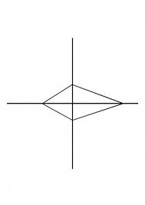
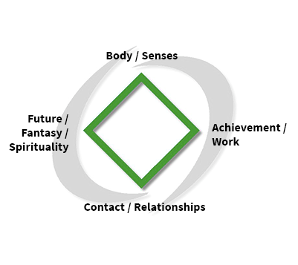
Реальні моделі

Slide 36
Якщо ти шукаєш на людину, яка простягне тобі руку допомоги, згадай, що в тебе вже є дві руки

Slide 37
ДЯКУЮ ЗА УВАГУ!

